Slide 1
Πόνος, οίδημα και ερύθημα
Δρ Χριστάκης Χριστοδούλου
Ρευματολόγος-Παθολόγος
BMedSci, BMBS, MRCP, MSc, CCT

Slide 2
Ιστορικό
27 ετών γυναίκα
1^{η} επίσκεψη 29/01/2016
Πόνος, οίδημα δάκτυλα Δ. χεριού, μερικές φορές 1 ή 2 δάκτυλα Α. χεριού
Αρχή προ 7 ετίας, μόνο το Φεβρουάριο
Διάρκεια 1-2 μήνες, μετά υποχωρεί από μόνο του
Το παρόν επεισόδιο άρχισε το Δεκέμβρη του 2015 και συνεχίζεται

Slide 3
Ιστορικό
Στη ζέστη τα δάκτυλα γίνονται ερυθρά και οιδηματώδη, αν έχει το χέρι προς τα κάτω τότε φουσκώνει περισσότερο
Στο κρύο τα δάκτυλα γίνονται μπλε και μουδιάζουν
Στην κίνηση το χέρι χειροτερεύει
Στην ξεκούραση δεν νιώθει τα δάκτυλα
Παρατεταμένη πρωινή δυσκαμψία
Κάποια ερυθρά σπυράκια σε κάποια δάκτυλα
Ιδρωμένα χέρια με το άγχος

Slide 4
Ιστορικό
PMH: Ricketsia in 1994
Φαρμακευτική αγωγή: καμία
Καπνίζει 7-8 τσιγάρα ημερησίως

Slide 5
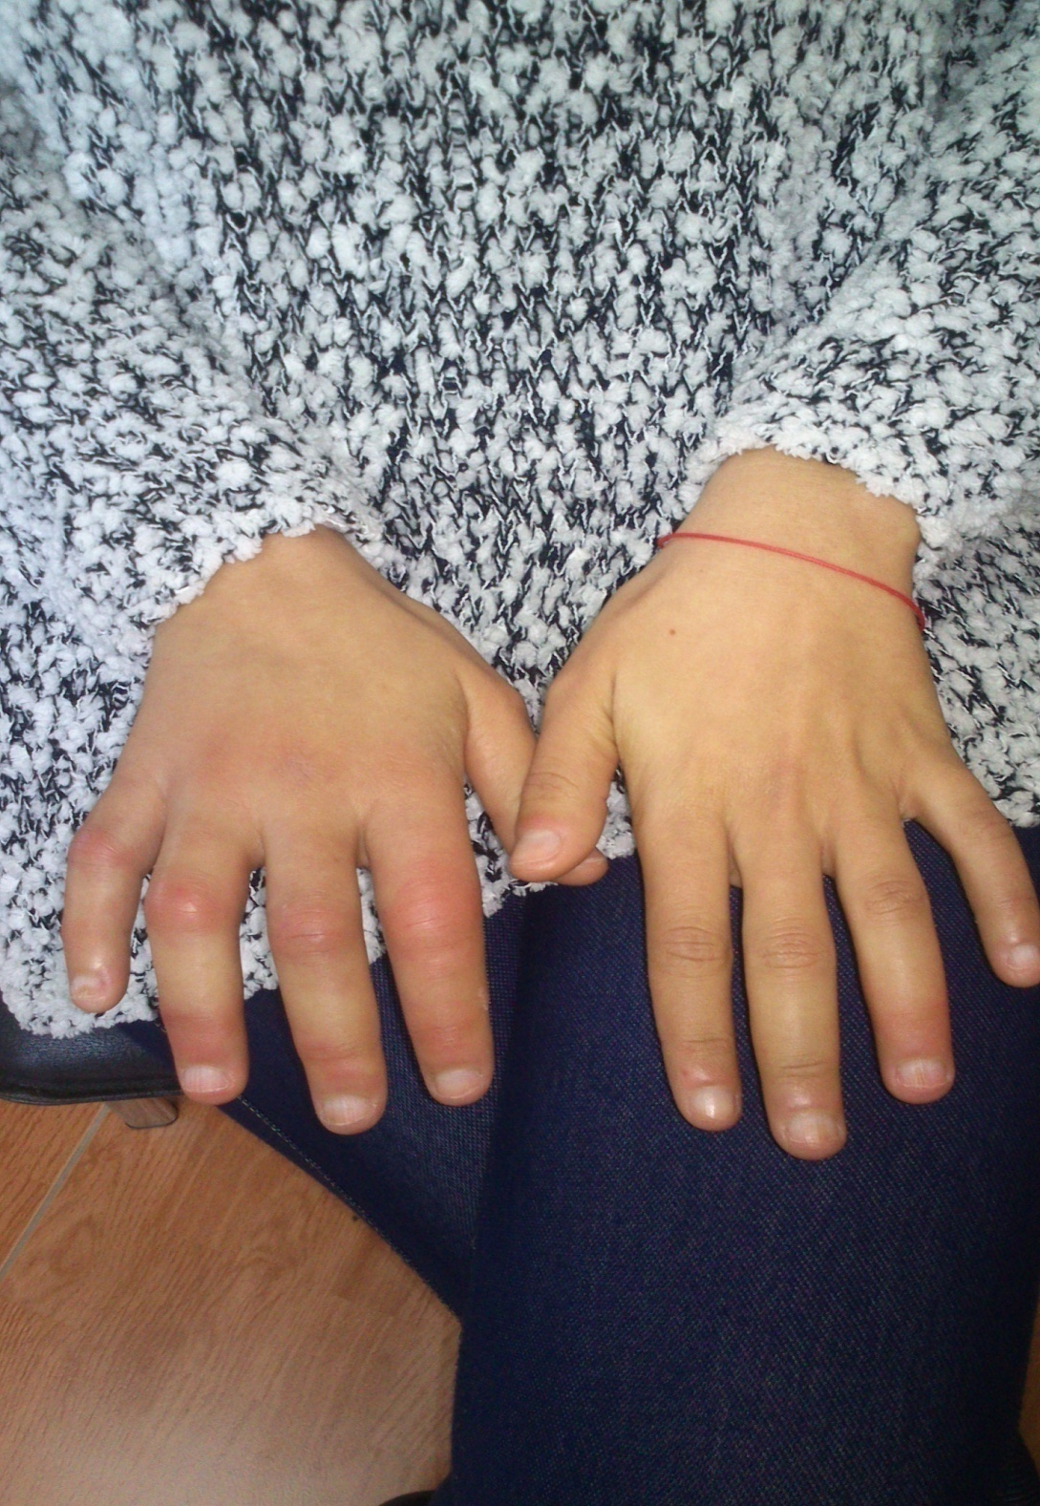

Slide 6
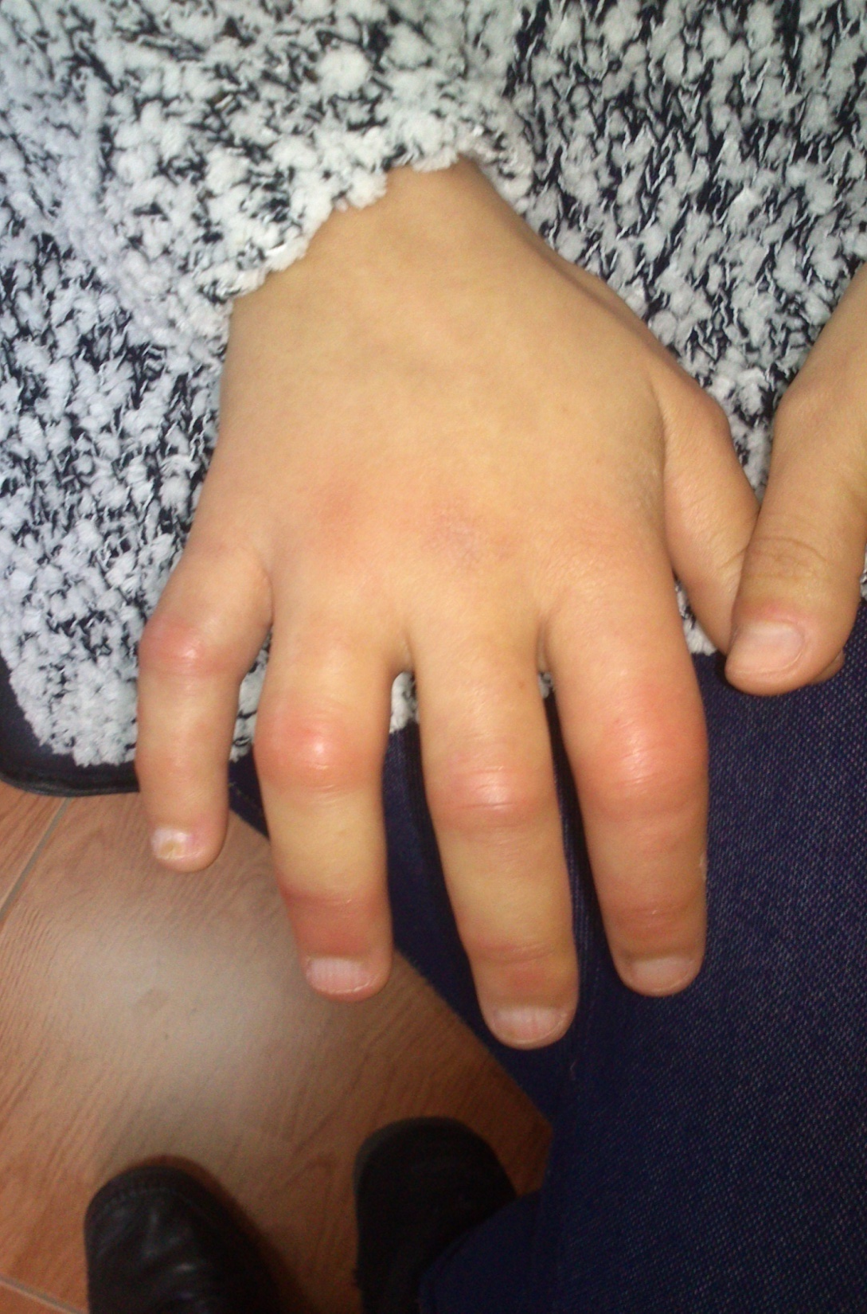

Slide 7
Κλινική εξέταση
Δεν υπήρχε σκληροδακτυλία, ελάχιστα τεντωμένο δέρμα στα δάκτυλα του δ. Χεριού
Αρθρώσεις: Ερύθημα πάνω από τις Δ. 2^{η}, 3^{η}, 4^{η}, 5^{η} εγγύς ΦΦ, Δ. 2^{η}, 3^{η}, 4^{η}, Α. 4^{η} άπω ΦΦ, ερύθημα γύρω από τα Δ. 1^{ο} και Α. 4^{ο} νύχια των ποδιών
Οίδημα και ευαισθησία Δ. 2η, 4η, 5η εγγύς ΦΦ
Δεν μπορούσε να κλείσει εντελώς τα δάκτυλα του Δ. χεριού, ενώ μπορούσε να το κάνει αυτό στο Α. Χέρι

Slide 8
Διερεύνηση
01/02/2016 HB 13.5, WBC 11.5, N 8.6, L 2.11, PLTS 329, MCV 78.6, ESR 6, URIC ACID 4.2, CREAT 0.54, CA 9.6, LDH 306, CK 66, CRP 3, RF 0, C3 117 N, C4 41.8 (10-40), ANA 0.1, DNA 0.9, CCP 0.5, ANTI PR3 0.1, ANTI MPO 0, ACL IGG 3, ACL IGM 2, ACL IGA 2, B2 GLYCOPROTEIN IGG 1, B2 GLYCOPROTEIN IGM 1, B2 GLYCOPROTEIN IGA 1, LUPUS ANTICOAGULANT -VE, MSU DIP NIL, MICROSCOPY EPITHELIAL +/-, BACTERIA +/-

Slide 9
Διάγνωση και Θεραπεία
Reflex sympathetic dystrophy (αντανακλαστική συμπαθητική δυστροφία)
Naprorex 500mg bd μετά το φαγητό για 10 μέρες
QV skin lotion qds PRN

Slide 10
Πρόοδος
04/03/2016 2^{η} επίσκεψη
Έγινε καλά 4 μέρες μετά από τη 1^{η} επίσκεψη
Χέρια χωρίς οίδημα, ερύθημα ή ωχρότητα
Κάποια ευαισθησία μόνο στις εγγύς ΦΦ του Δ. χεριού
Δόθηκαν συμβουλές να ντύνεται ζεστά, να είναι σε ζεστό χώρο, να χρησιμοποιεί ζεστό νερό και για διακοπή του καπνίσματος

Slide 11
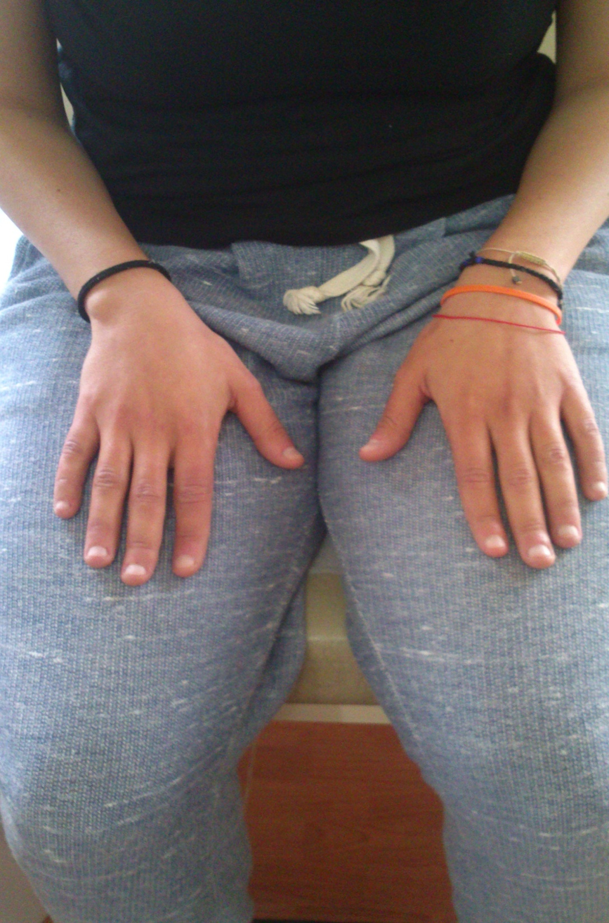

Slide 12
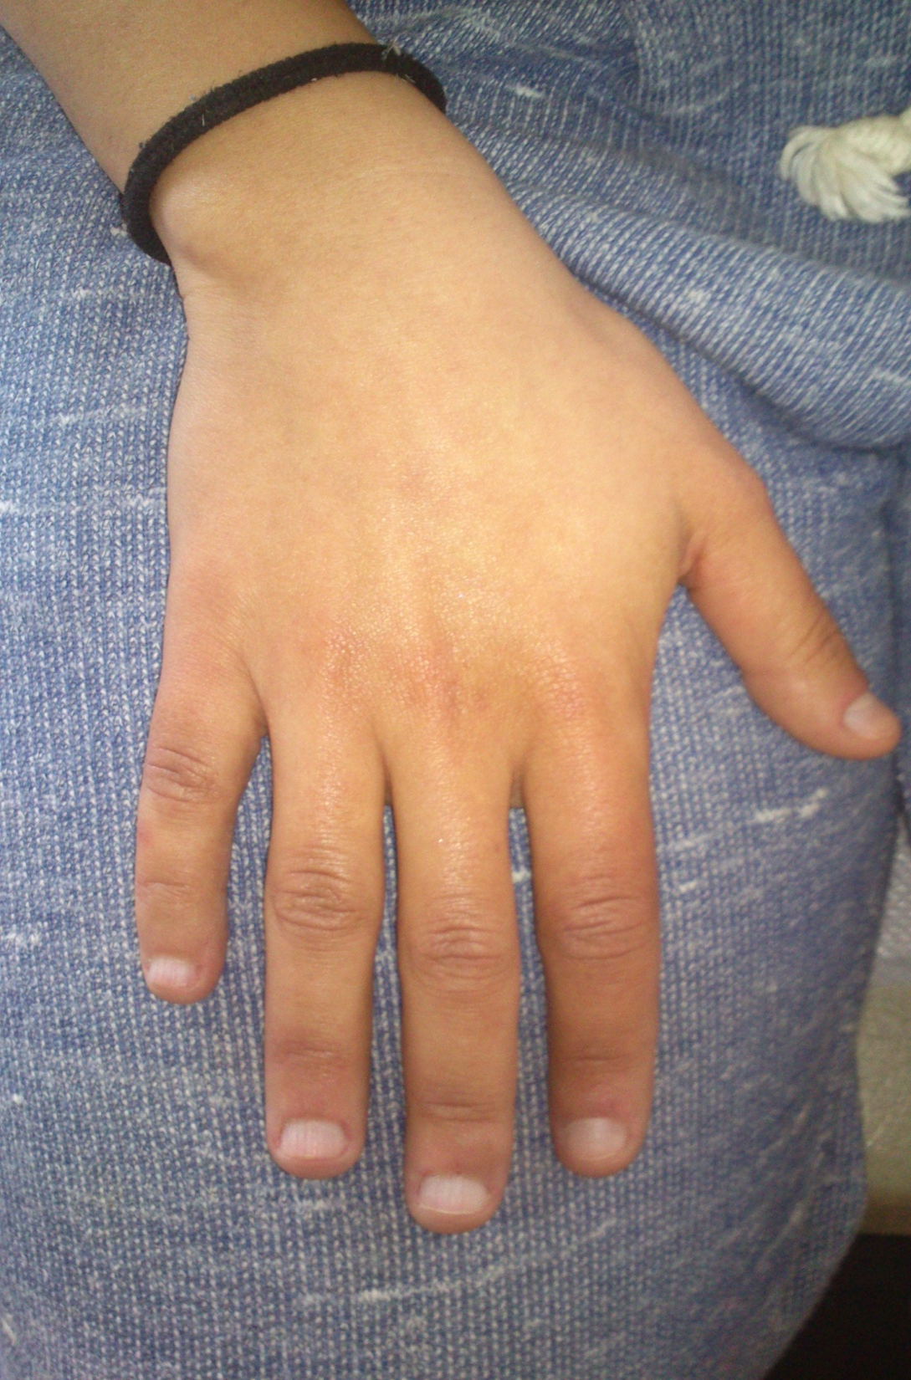

Slide 13


Slide 14
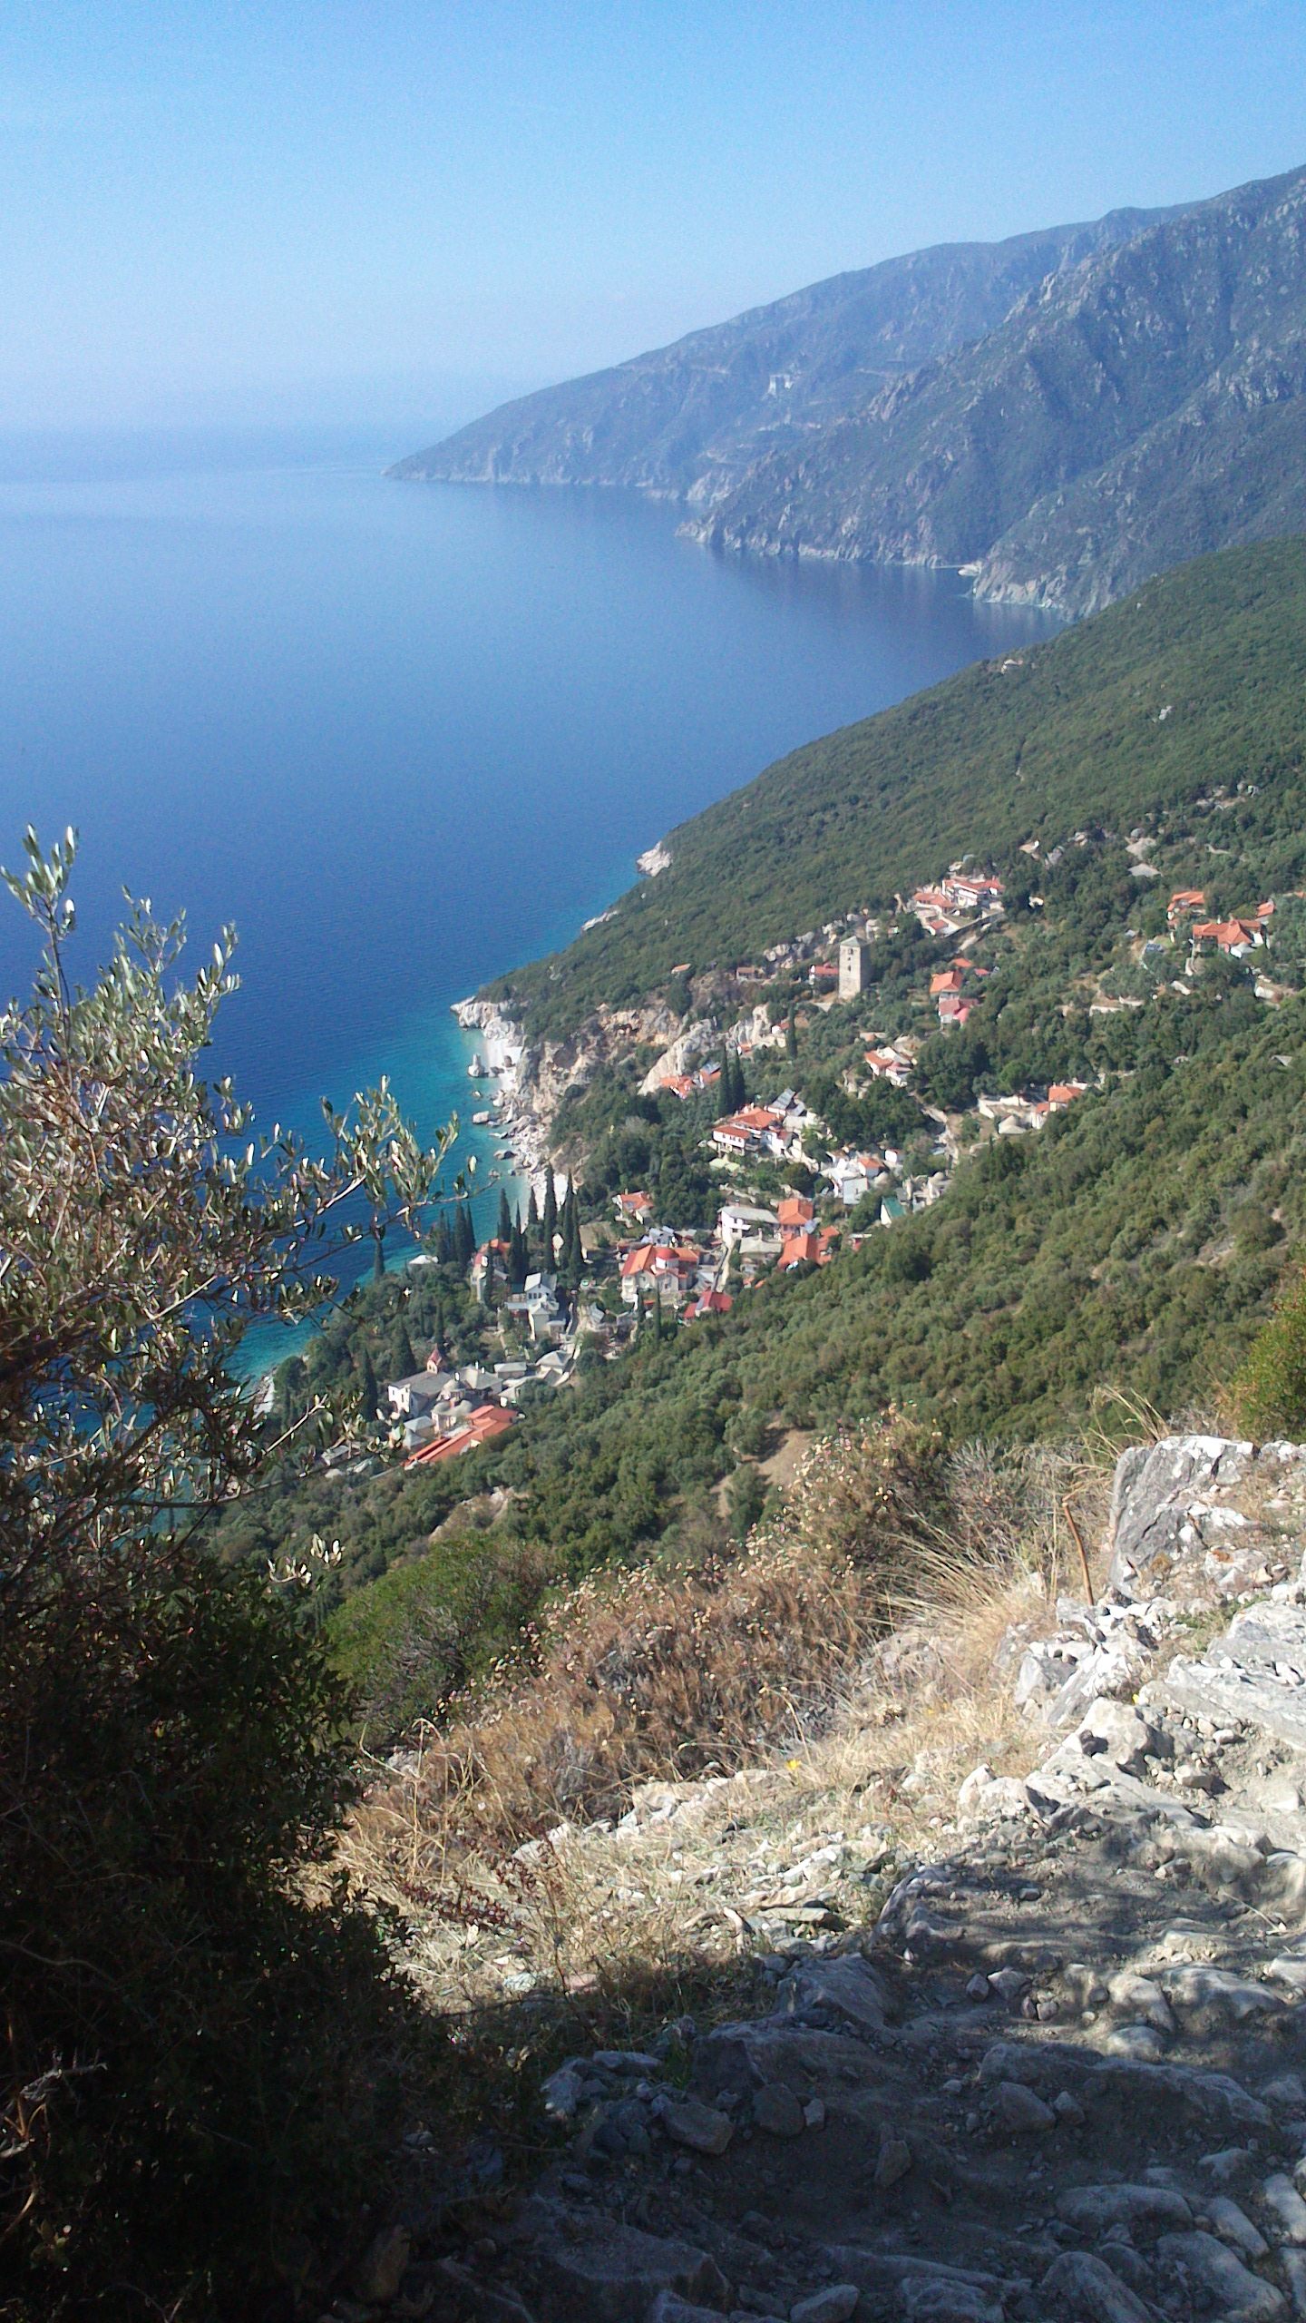

Slide 15
Reflex sympathetic dystrophy- Διαγνωστικά Κριτήρια Βουδαπέστης
Συνεχής πόνος, δυσανάλογος κάποιου γεγονότος
Κλινική διάγνωση τουλάχιστο ένα σύμπτωμα σε 3 από τις πιο κάτω 4 κατηγορίες (ερευνητικά κριτήρια τουλάχιστο ένα σύμπτωμα και στις 4 κατηγορίες):
•Sensory: Υπερευαισθησία και/ή αλλοδυνία
•Vasomotor: Ασύμμετρη θερμοκρασία και/ή αλλαγές στο χρώμα του δέρματος και/ή ασυμμετρία στο χρώμα
•Sudomotor/edema: Οίδημα και/ή ιδρώτας και/ή ασυμμετρία ιδρώτα
•Motor/trophic: Μειωμένο εύρος κίνησης και/ή κινητική δυσλειτουργία (αδυναμία, τρέμουλο, δυστονία) με/ή δυστροφικές αλλοιώσεις (μαλλιά, νύχια, επιδερμίδα)

Slide 16
Reflex sympathetic dystrophy
Κλινική διάγνωση τουλάχιστο 1 σημείο στην εξέταση σε 2 από τις 4 πιο κάτω κατηγορίες (ερευνητικά κριτήρια τουλάχιστο ένα σημείο στις 3 από τις 4 κατηγορίες):
•Sensory: Υπεραλγησία (στη δοκιμασία νυγμού) και/ή αλλοδυνία (στη ελαφρά αφή ή/και στην αίσθηση της θερμοκρασίας ή/και στην έντονη πίεση ή/και στη κίνηση των αρθρώσεων)
•Vasomotor: Ασυμμετρία θερμοκρασίας (>1°C) και/ή αλλαγές στο χρώμα του δέρματος και/ή ασυμμετρία
•Sudomotor/edema: Οίδημα και/ή αλλαγές ιδρώτα και/ή ασυμμετρία ιδρώτα
•Motor/trophic: Μειωμένο εύρος κίνησης και/ή κινητική δυσλειτουργία (αδυναμία, τρέμουλο, δυστονία) με/ή δυστροφικές αλλοιώσεις (μαλλιά, νύχια, επιδερμίδα)
Δεν υπάρχει άλλη διάγνωση που να εξηγεί καλύτερα τα συμπτώματα και τα σημεία

Slide 17
Reflex sympathetic dystrophy-Αντιμετώπιση
Multidisciplinary προσέγγιση
Ενημέρωση ασθενών, φυσικοθεραπεία, εργοθεραπεία
Προ-υπάρχοντα ή πιθανά ψυχολογικά ή ψυχιατρικά προβλήματα, αυτοί που δεν έχουν ικανοποιητική βελτίωση με φυσικές και φαρμακευτικές θεραπείες: ψυχοκοινωνική στήριξη και αντιμετώπιση συμπεριφοράς
Φαρμακευτικές και επεμβατικές θεραπείες για έλεγχο πόνου σταδιακά, ξεκινώντας από τις πιο ασφαλείς και προχωρώντας σε πιο επιθετικές θεραπείες αν δεν υπάρχει ικανοποιητική ανταπόκριση μετά από λίγες εβδομάδες
Σκοποί της θεραπείας: επανένταξη, επαναφορά της κίνησης και της μυϊκής ισχύος του επηρεασμένου άκρου.

Slide 18
Reflex sympathetic dystrophy-Αντιμετώπιση πόνου
•Ibuprofen 400 to 800 mg tds or naproxen 250 to 500 mg bd
•Amitriptyline or nortriptyline (10 to 25 mg nocte σαν αρχική δόση)
•Gabapentin (αρχική δόση 100 mg nocte για ηλικιωμένους και 300 mg nocte για τους υπόλοιπους, αυξάνοντας τη δόση ανάλογα)
•Διφωσφονικό (π.χ., alendronate 70 mg weekly) για ασθενείς με αρχική νόσο οι οποίοι έχουν πόνο και παθολογικό σήμα στο σπινθηρογράφημα οστών
•Τοπική lidocaine κρέμα (2-5 %) ή τοπική capsaicin κρέμα 0.075%

Slide 19
Reflex sympathetic dystrophy-Αντιμετώπιση
Παραπομπή σε ειδικό αντιμετώπισης πόνου με πείρα σε αυτή τη πάθηση για ασθενείς με προοδευτικά συμπτώματα και σημεία που δεν έχουν ικανοποιητική ανταπόκριση στις πιο πάνω θεραπείες
Ανάλογα με την πείρα του ειδικού πόνου μπορούν να χρησιμοποιηθούν trigger/tender point injections, regional sympathetic nerve block, spinal cord stimulation, or epidural clonidine
Πρόγνωση: αβέβαιη, ένας σημαντικός αριθμός ασθενών έχει κάποιου βαθμού παρατεταμένη ανικανότητα (disability)

Slide 20
Συμπεράσματα
Σπάνια περίπτωση με σοβαρά συμπτώματα
Ταχεία ανάρρωση με ΜΣΑΦ

Slide 21


